Slide 1

STEAM

Slide 2




Nguyên vật liệu

Slide 3
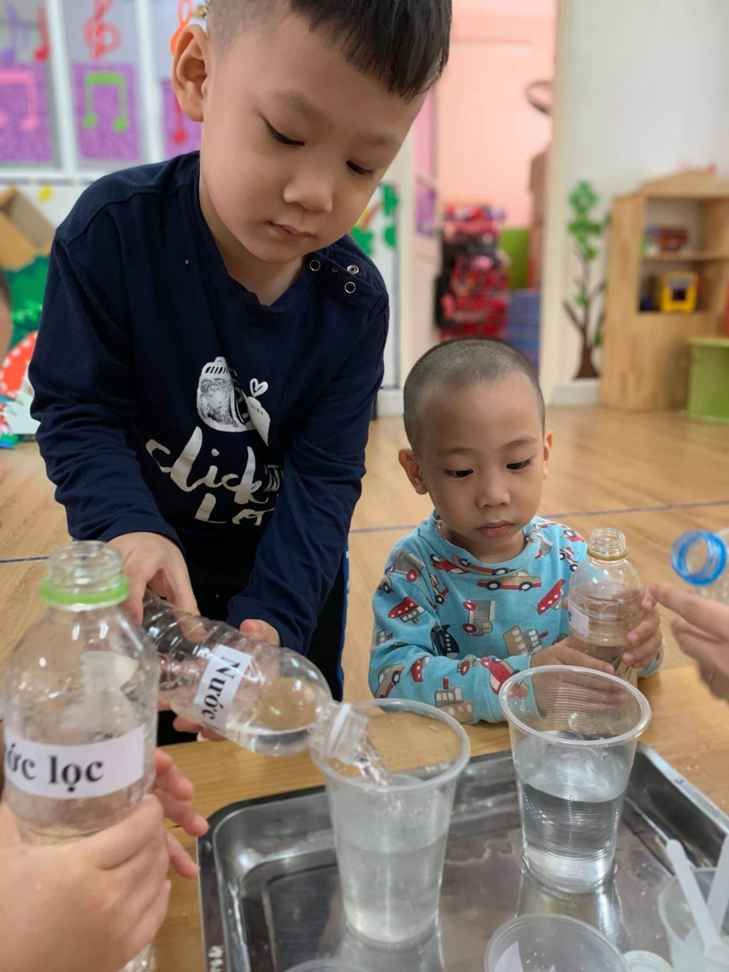
Các bước tiến hành
Bước 1:
Rót nước vào hai cốc

Slide 4
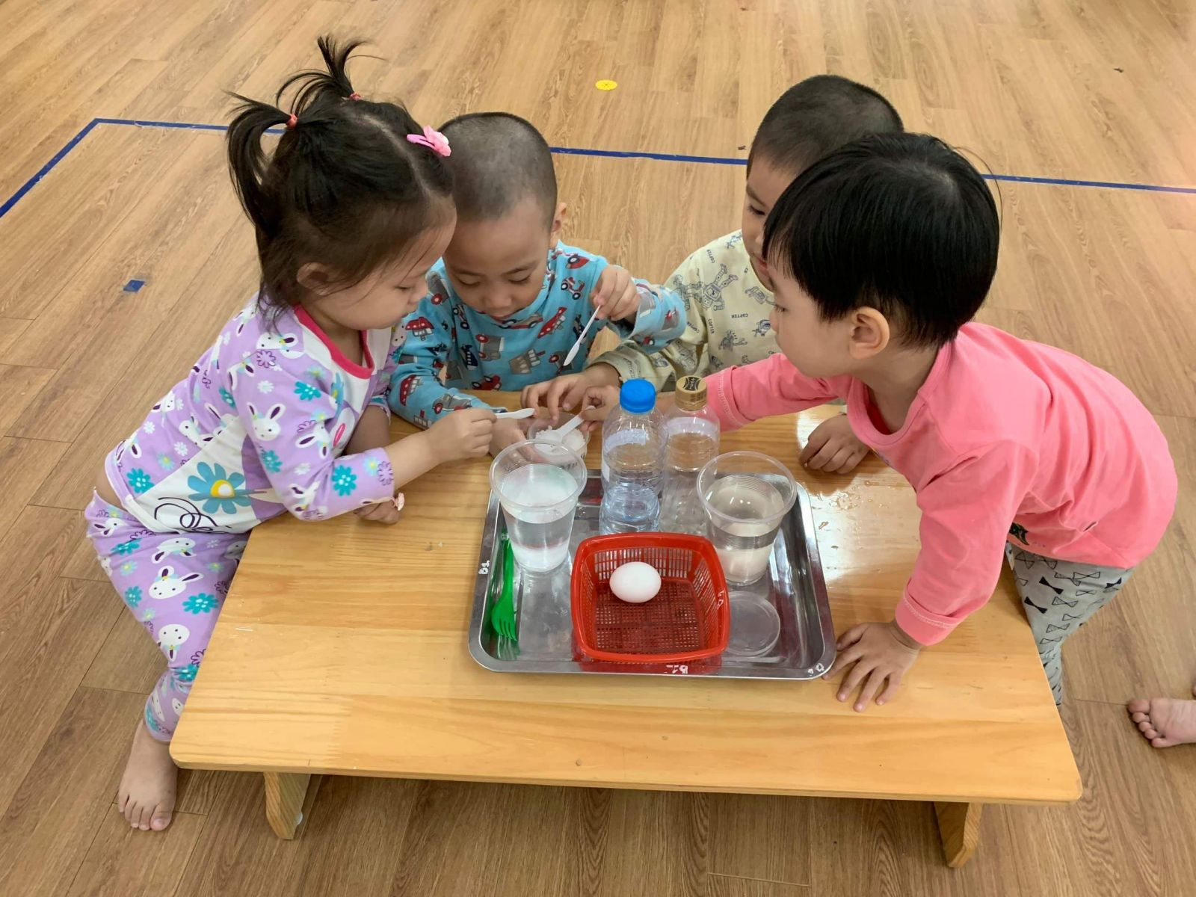
Các bước tiến hành
Bước 1:
Xúc muối ăn cho vào một cốc nước

Slide 5
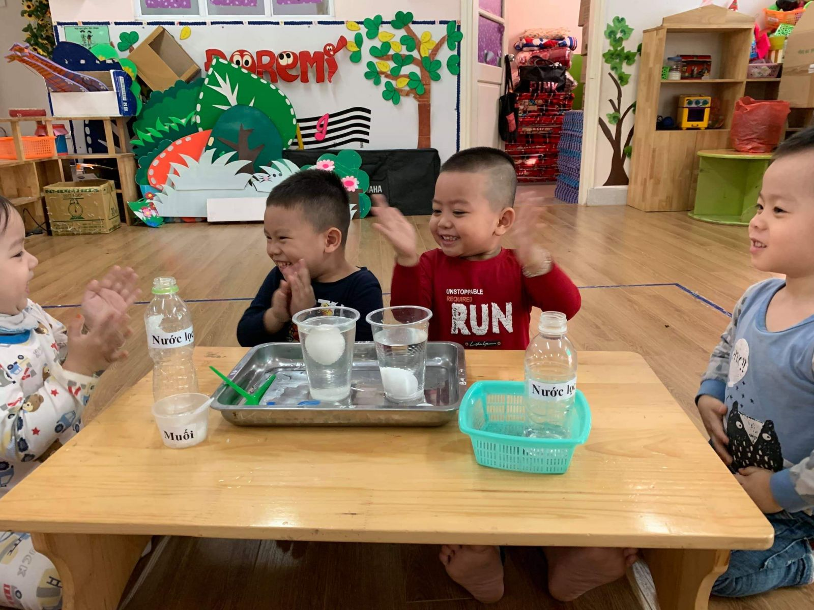
Các bước tiến hành
Bước 3:
Thả trứng vào hai cốc nước và quan sát hiện tượng xảy ra

Slide 6
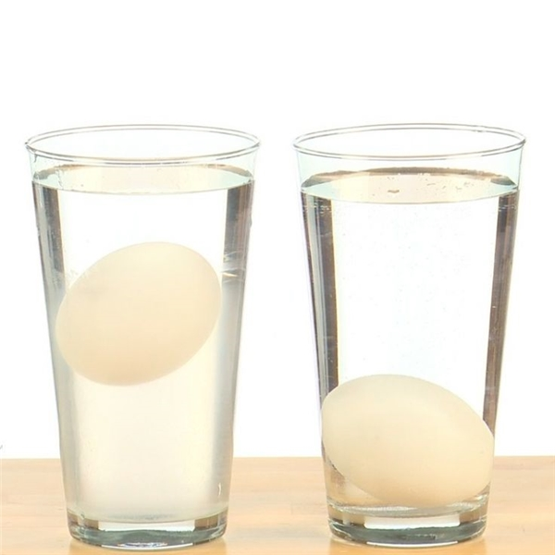
Thí nghiệm trứng chìm - trứng nổi
Giải thích
Nước muối đặc hơn nước tinh khiết. Trứng dễ dàng nổi trong nước muối do tỷ trọng của nước muối lớn hơn tỷ trọng của trứng.

Slide 7



Chúc các con
một giờ học bổ ích

